Slide 1
OGÓLNOPOLSKI KONKURS PLASTYCZNY

Slide 2
VII EDYCJA OGÓLNOPOLSKIEGO KONKURSU PLASTYCZNEGO
POD HASŁEM
„Jestem mały przedszkolaczek, narysuję domek, kwiatek”

Slide 3
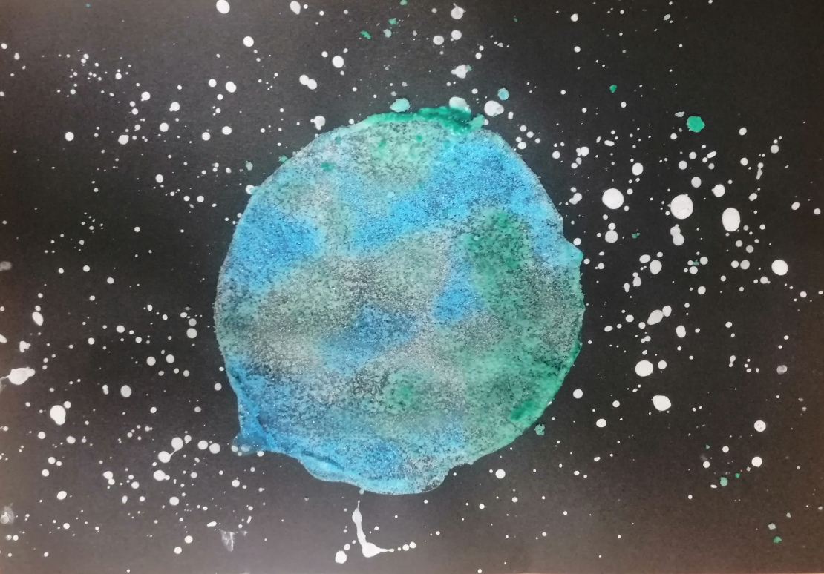
ADA SAWICKA
PRZEDSZKOLE Z ODDZIAŁAMI INTEGRACYJNYMI „KRASNAL”
OLECKO

Slide 4
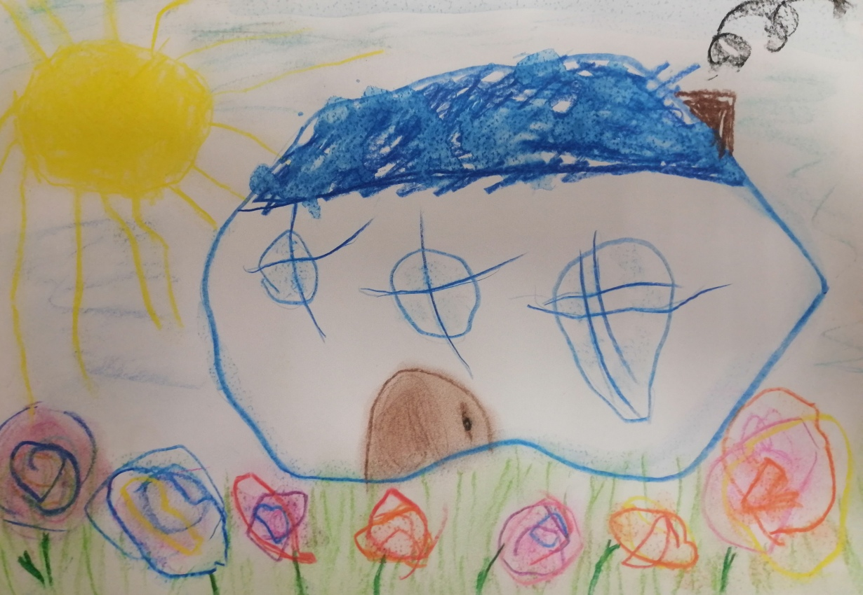
PIOTR MANIA
PRZEDSZKOLE NR 61 INTEGRACYJNE
IM. W. CHOTOMSKIEJ
BYDGOSZCZ

Slide 5
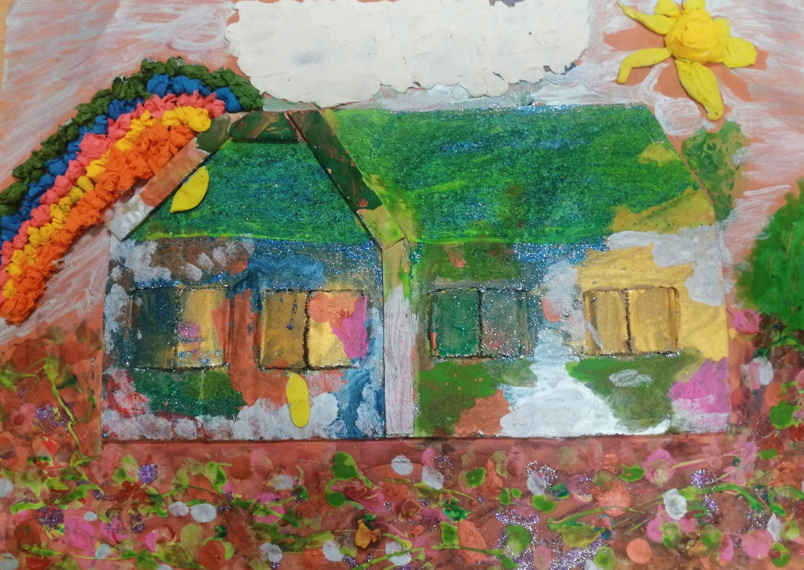
TYMOTEUSZ ADAMIUK
PRZEDSZKOLE NR 3
Z ODDZIAŁAMI INTEGRACYJNYMI IM. ŻUBRA POMPIKA, HAJNÓWKA

Slide 6
KACPER HOŁÓWKA PUBLICZNE PRZEDSZKOLE NR 2 Z ODDZIAŁAMI INTEGRACYJNYMI KLUCZBORK

Slide 7
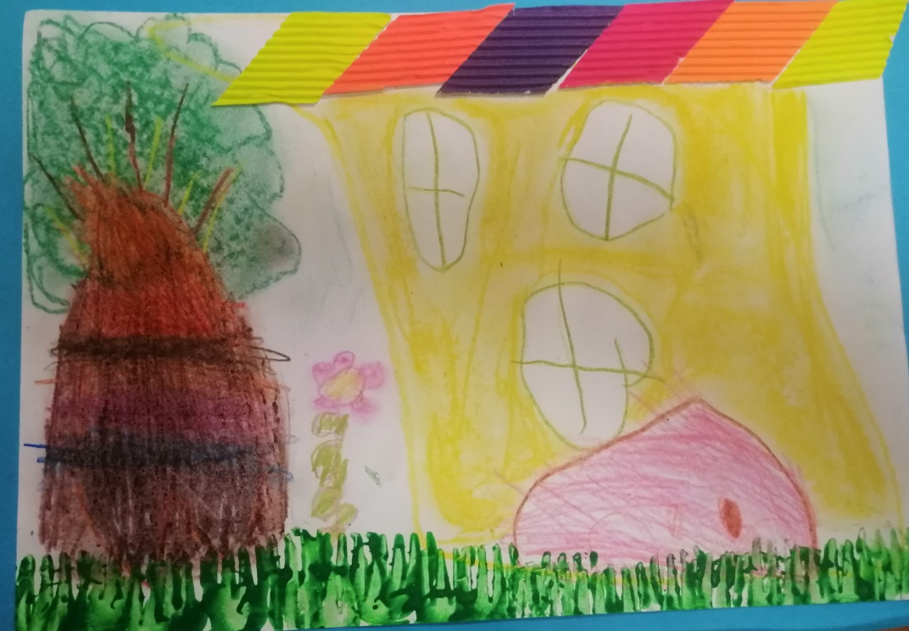
MICHALINA SZOSTAK
PRZEDSZKOLE NR 61 INTEGRACYJNE
IM. W. CHOTOMSKIEJ
BYDGOSZCZ

Slide 8
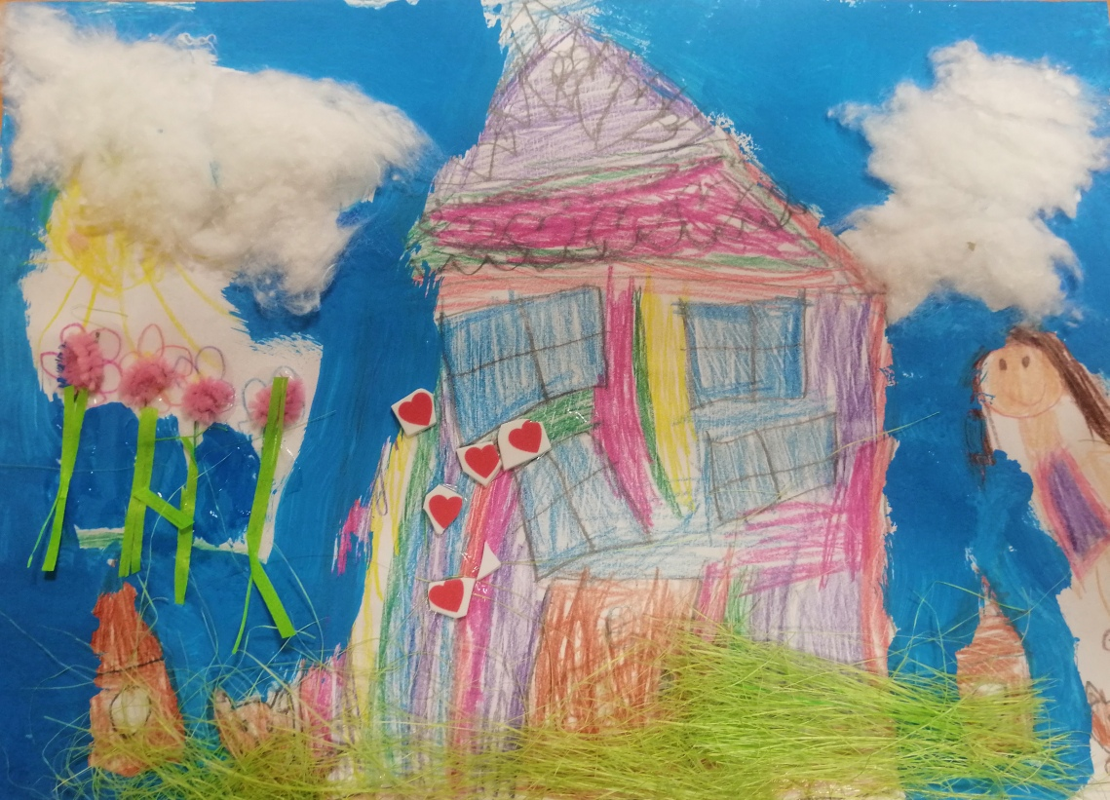
JULIA CHRÓL
PRZEDSZKOLE SAMORZĄDOWE NR 3
IM M.KOWNACKIEJ
BIAŁA PODLASKA

Slide 9
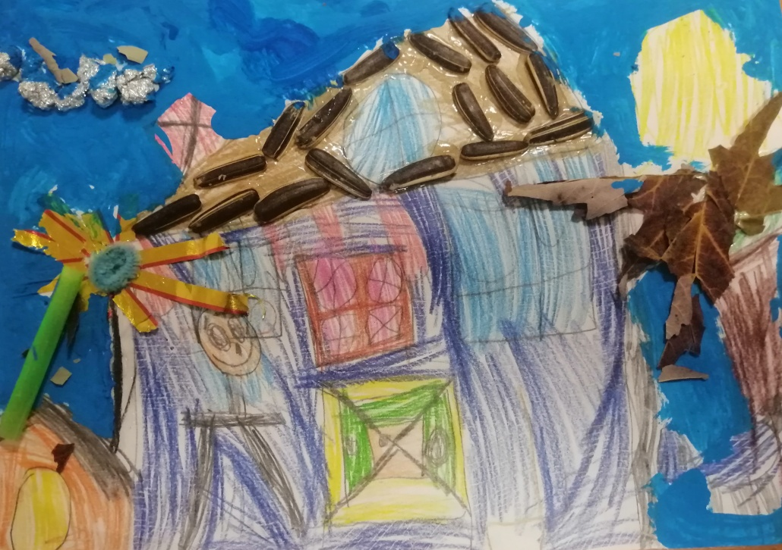
EFREM DEMCZUK
PRZEDSZKOLE SAMORZĄDOWE NR 3
IM M.KOWNACKIEJ
BIAŁA PODLASKA

Slide 10
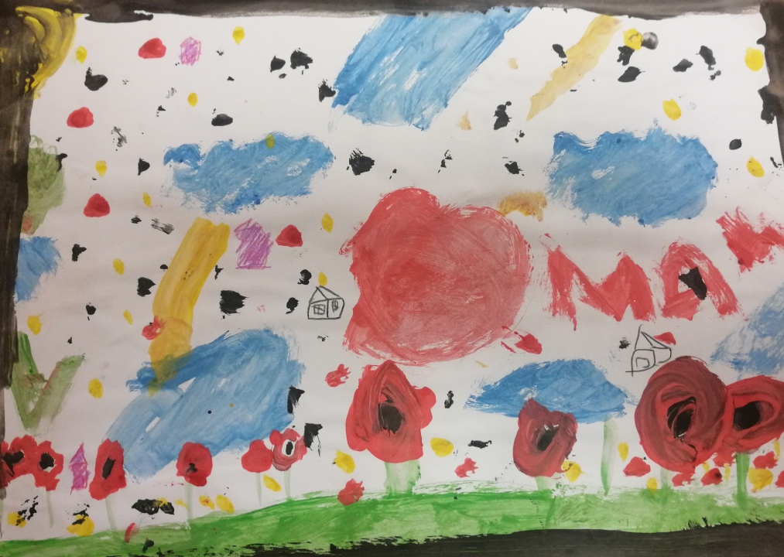
ŁUKASZ CHRZANOWSKI
PUBLICZNE PRZEDSZKOLE INTEGRACYJNE NR 22 ZGROMADZENIA SIÓSTR MISJONAREK APOSTOLSTWA KATOLICKIEGO WARSZAWA

Slide 11
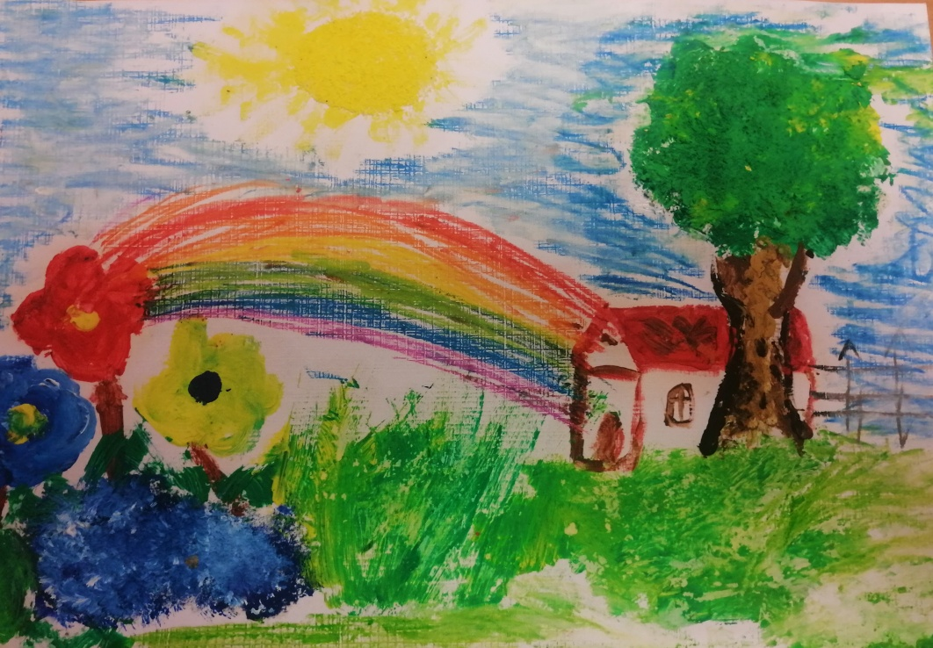
MARCIN SZEWCZYK
PUBLICZNE PRZEDSZKOLE
INTEGRACYJNE NR 22
ZGROMADZENIA SIÓSTR MISJONAREK APOSTOLSTWA KATOLICKIEGO WARSZAWA

Slide 12
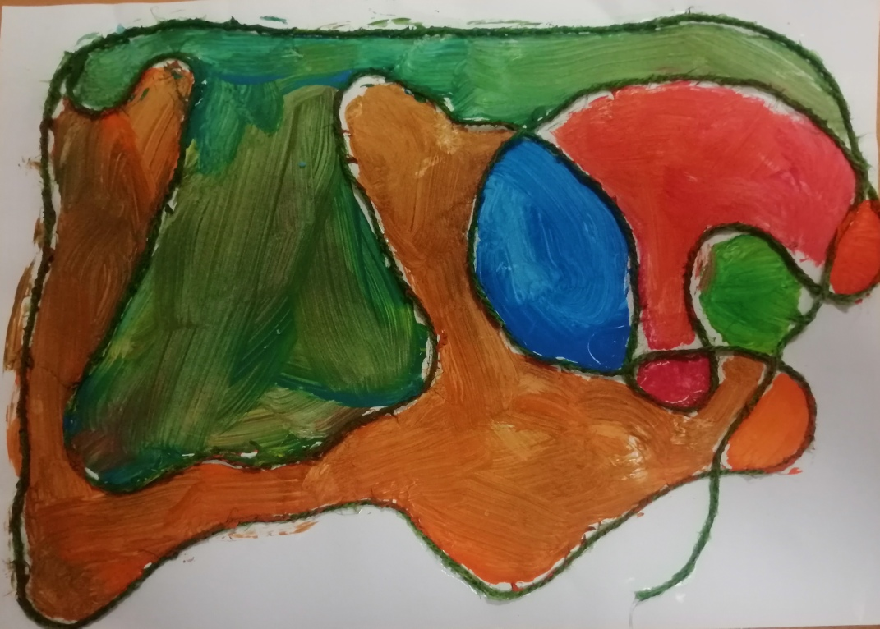
TYMON MILEWSKI
PRZEDSZKOLE
Z ODDZIAŁAMI INTEGRACYJNYMI „KRASNAL”
OLECKO

Slide 13
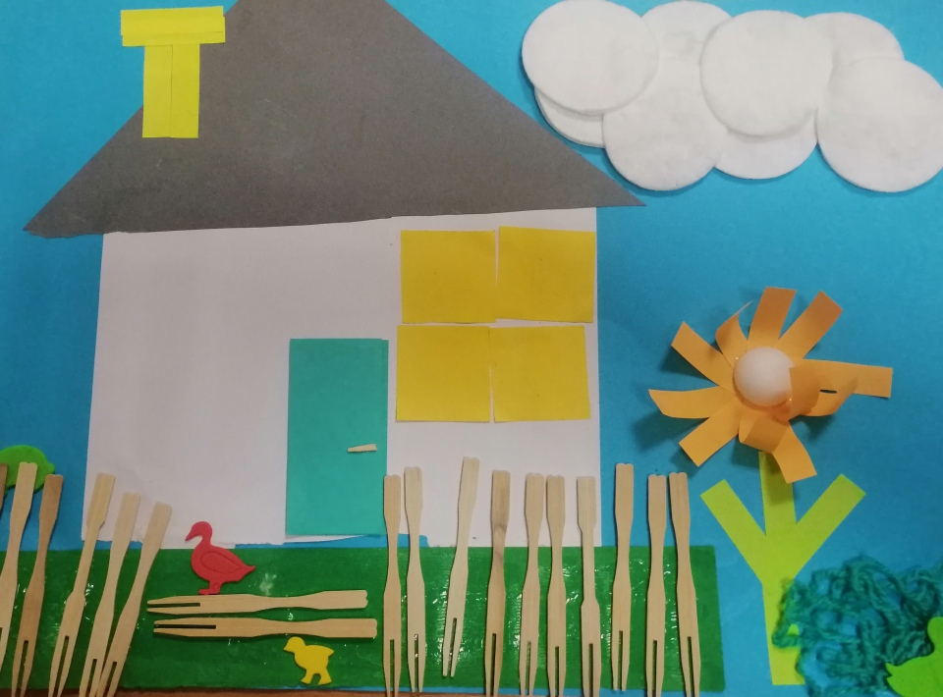
JAKUB WASAK
PRZEDSZKOLE
Z ODDZIAŁAMI INTEGRACYJNYMI NR 442
WARSZAWA

Slide 14
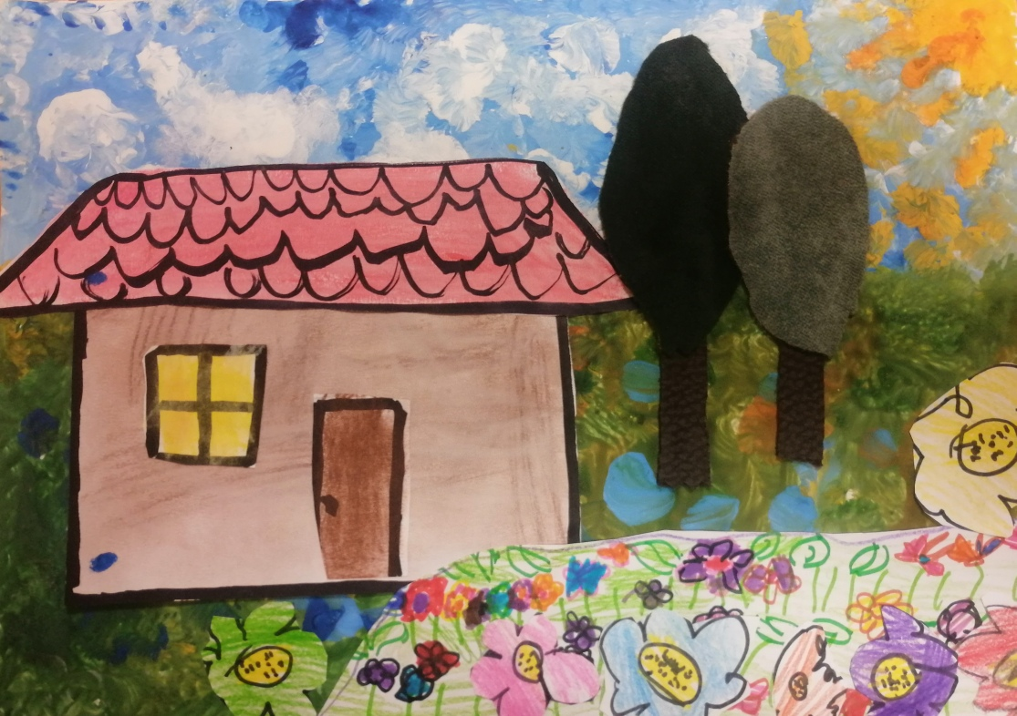
MARIANNA KLUKOWSKA
PRZEDSZKOLE INTEGRACYJNE NR 117
„PRZYJAZNA KRAINA”
WARSZAWA

Slide 15
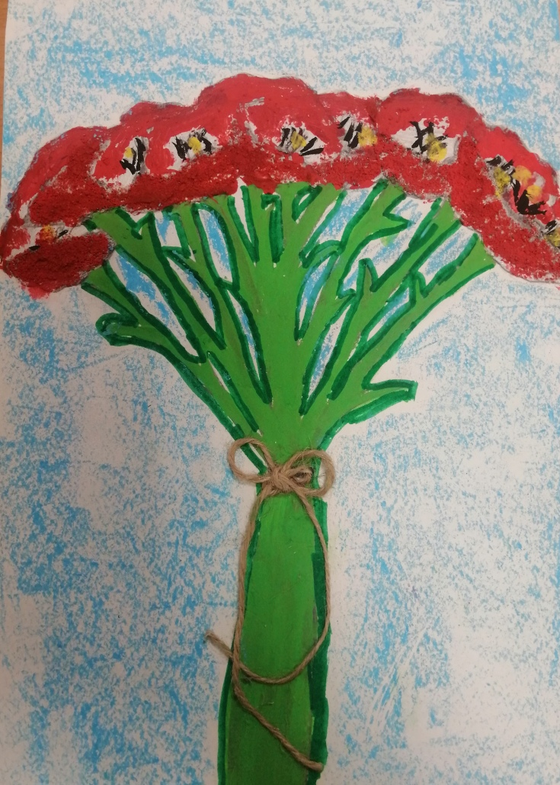
WOJCIECCH LEWANDOWSKI
PRZEDSZKOLE MIEJSKIE NR 1
Z ODDZIAŁEM INTEGRACYJNYM
GIŻYCKO

Slide 16
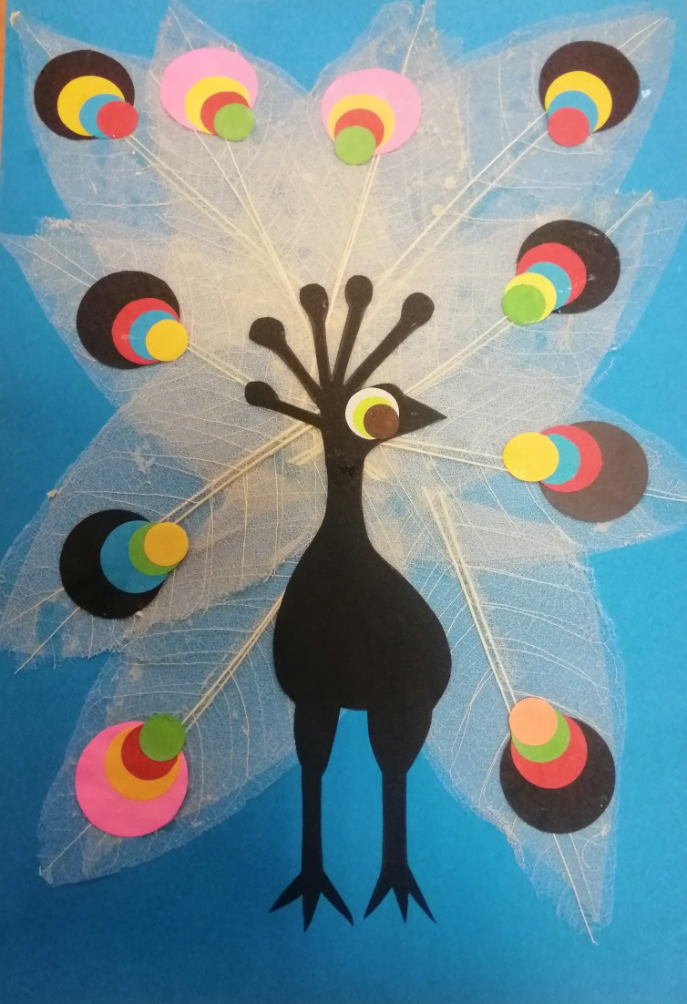
MARTA DOBRZALSKA
PRZEDSZKOLE MIEJSKIE NR 1
Z ODDZIAŁEM INTEGRACYJNYM
GIŻYCKO

Slide 17
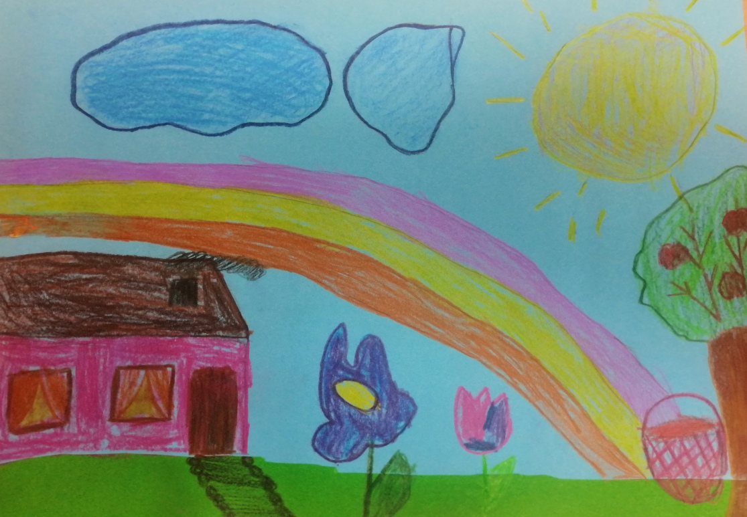
HANNA WRUBLEWSKA
PRZEDSZKOLE NR 3
Z ODDZIAŁAMI INTEGRACYJNYMI
IM. ŻUBRA POMPIKA, HAJNÓWKA

Slide 18
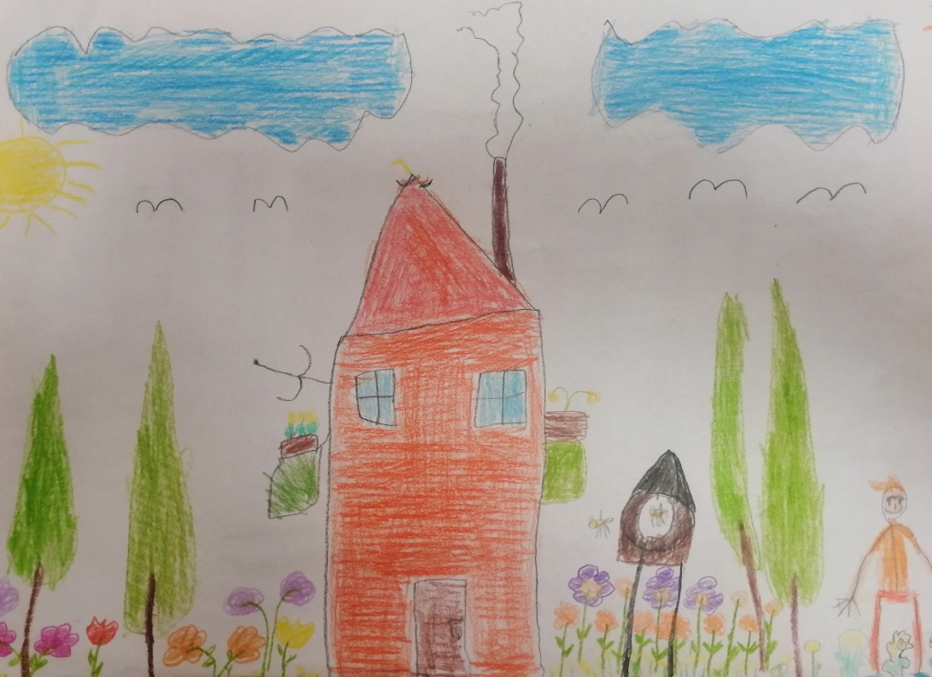
FRANCISZEEK ROJEWSKI
PRZEDSZKOLE NR 3
Z ODDZIAŁAMI INTEGRACYJNYMI
IM. ŻUBRA POMPIKA, HAJNÓWKA

Slide 19
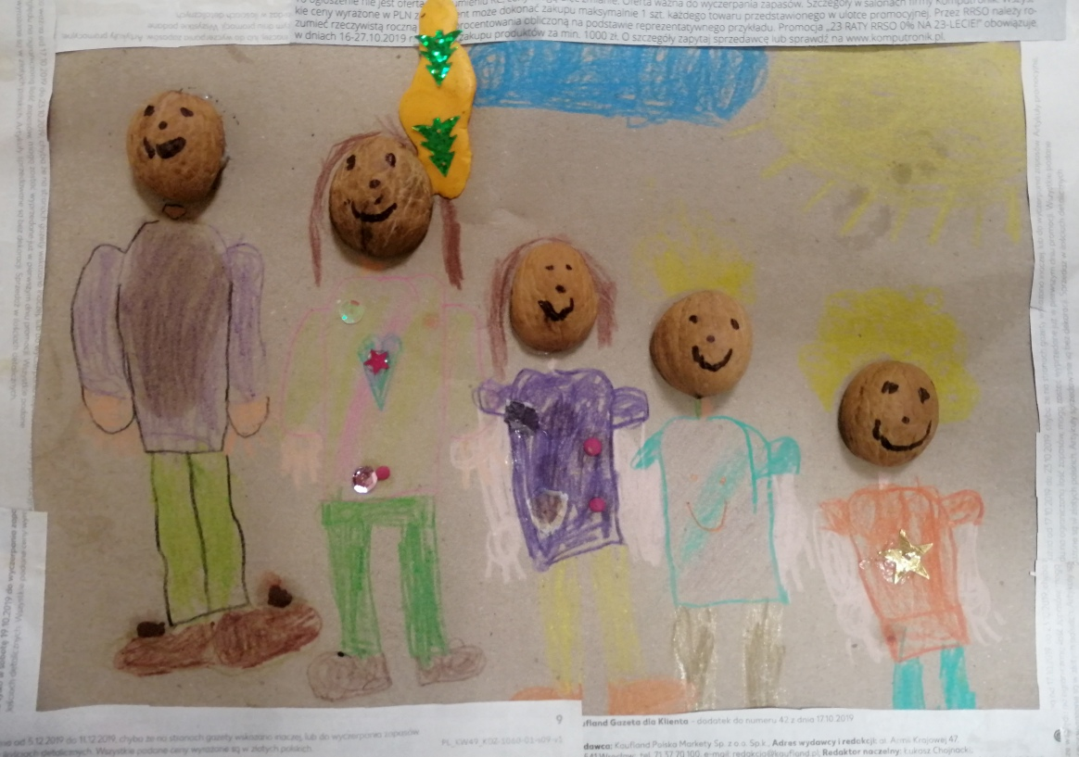
MACIEJ SZOPIŃSKI
PRZEDSZKOLE NR 7
Z ODDZIAŁAMI INTEGRACYJNYMI
KROTOSZYN

Slide 20
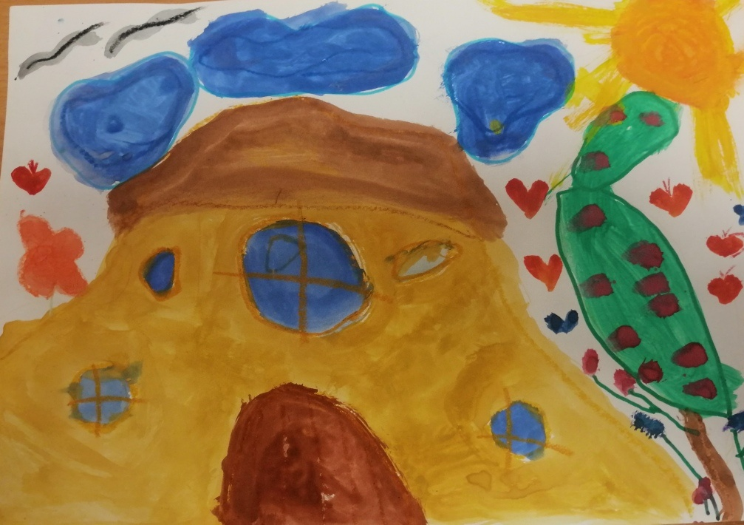
OLEKSANDR STANCHUK
PRZEDSZKOLE SPECJALNE NR 249
WARSZAWA

Slide 21
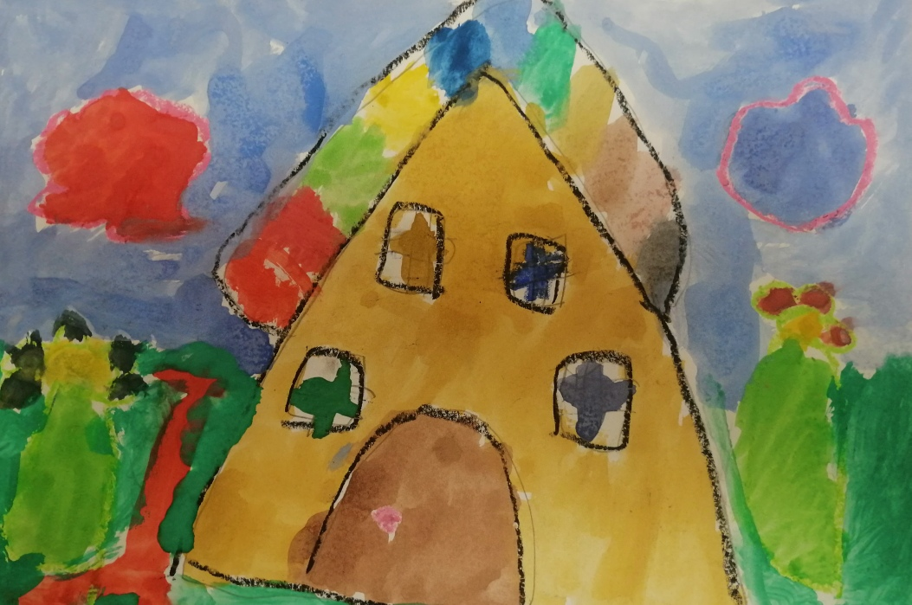
JULIAN SMORCZEWSKI
PRZEDSZKOLE SPECJALNE NR 249
WARSZAWA

Slide 22
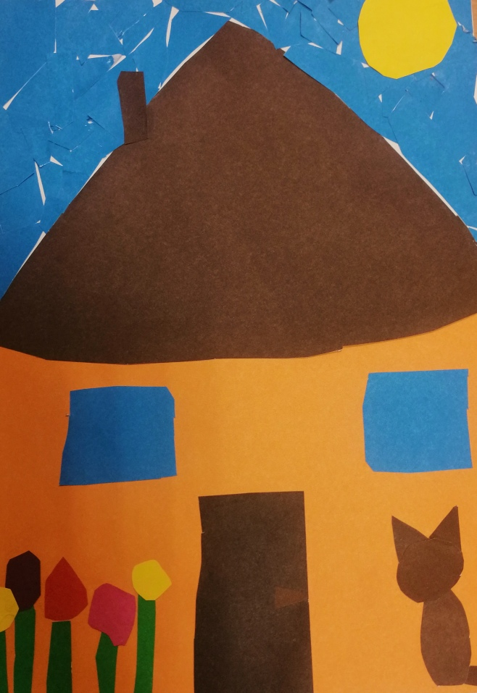
DAMIAN WRONKA
PRZEDSZKOLE INTEGRACYJNE NR 120
WARSZAWA

Slide 23
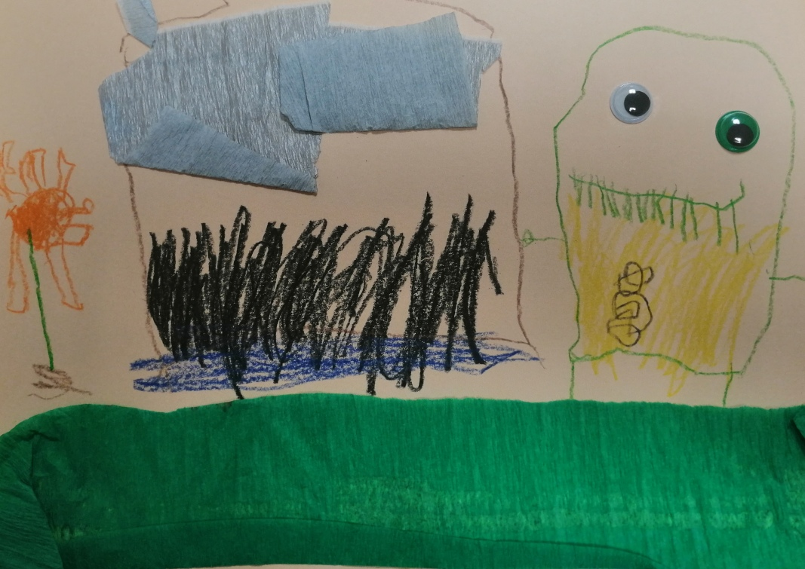
PRZEMYSŁAW SZYMBORSKI
PRZEDSZKOLE INTEGRACYJNE NR 120
WARSZAWA

Slide 24
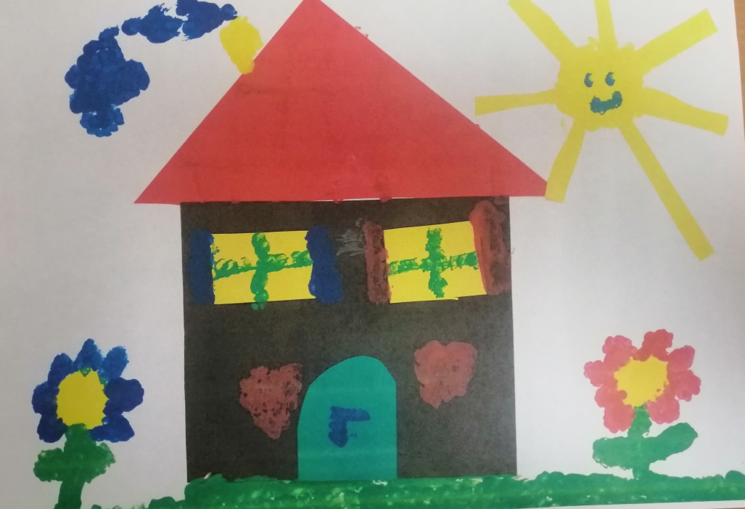
WIKTORIA KOSMOWSKA
PRZEDSZKOLE NR 32
Z ODDZIAŁAMI INTEGRACYJNYMI, KONIN

Slide 25
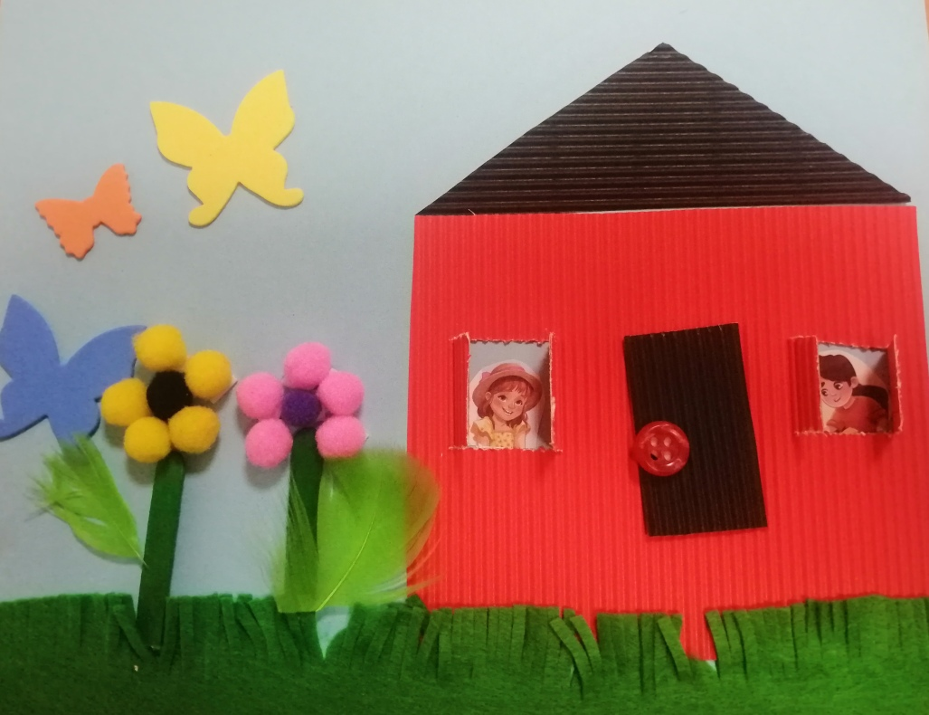
PALINA PARKHOMENKA
PRZEDSZOLE NR 95
Z ODDZIAŁAMI INTEGRACYJNYM
WARSZAWA

Slide 26
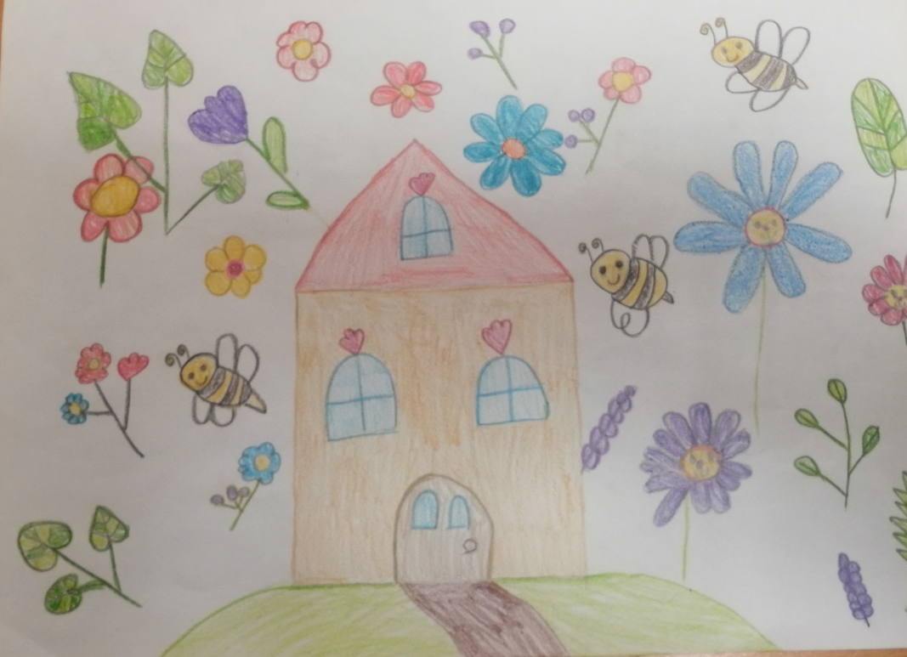
AGATA KĄTNA
PRZEDSZKOLE SAMORZĄDOWE
Z ODDZIAŁAMI INTEGRACYJNYMI
KORONOWO

Slide 27
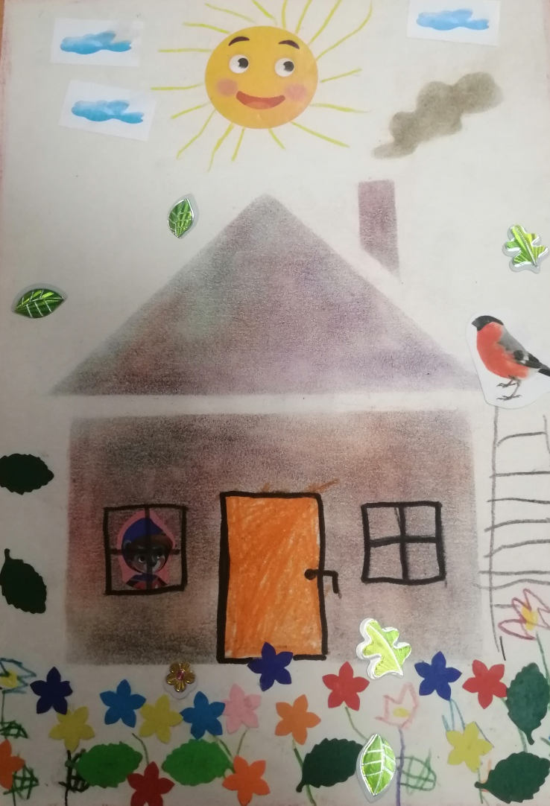
EMILIA CZARNIAK
PRZEDSZOLE NR 95
Z ODDZIAŁAMI INTEGRACYJNYM
WARSZAWA

Slide 28
DZIĘKUJEMY

